Slide 1
Διαδικασία Δικαιολογητικών Μετακίνησης Μελών Δ.Ε.Π Διοικητικό Προσωπικό Συμβασιούχοι για το Πρόγραμμα ERASMUS+

Slide 2
ΣΗΜΑΝΤΙΚΗ ΕΝΗΜΕΡΩΣΗ Για να πραγματοποιήσετε μία μετακίνηση Θα πρέπει να έχει εγκριθεί η αίτησης σας μετά την περίοδο υποβολής εκδήλωσης ενδιαφέροντος και η οποία θα αποστέλλεται ηλεκτρονικά από το Γραφείο Διεθνών και Ευρωπαϊκών Προγραμμάτων του ΔΙΠΑΕ

Slide 3
Τα παραστατικά για την μετακίνηση σας θα υποβάλλονται ηλεκτρονικά σε συγκεκριμένο email (που θα σας γνωστοποιηθεί στην ανακοίνωση υποβολής αιτήσεων) και θα υπάρχει συγκεκριμένο εξειδικευμένο προσωπικό που θα επικοινωνείτε μαζί του και μόνο.

Slide 4
Παραστατικά που προσκομίζονται πριν την αναχώρηση
Εάν τα δικαιολογητικά που περιγράφονται παρακάτω της προσκομιστούν τουλάχιστον ένα(1) μήνα πριν την αναχώρηση της μετακίνησης, θα δίνεται η δυνατότητα προκαταβολής του 80% της συνολικής αποζημίωσης της μετακίνησή σας.

Slide 5
Αίτηση για έναρξη διαδικασίας μετακίνησης
Όλοι οι μετακινούμενοι απ όλες τις Πανεπιστημιουπόλεις του ΔΙΠΑΕ θα πρέπει να αποστέλλουν στο κεντρικό πρωτόκολλο του Γραφείου Διεθνών και Ευρωπαϊκών Προγραμμάτων την αίτηση για έναρξη της μετακίνησης και θα σας επιστρέφεται με αριθμό πρωτοκόλλου.
Το αποστέλλεται στην κα ΤΣΟΛΕΡΙΔΟΥ ΠΑΝΑΓΙΩΤΑ email : erasmus.admin@the.ihu.gr
Έντυπο αίτησης: κάντε διπλό κλικ στο εικονίδιο
Προσοχή! Αφού λάβετε την πρωτοκολλημένη αίτηση αρχίζετε την συλλογή των παρακάτω εντύπων

Slide 6
1.α Άδεια μετακίνησης Μελών ΔΕΠ
Απόσπασμα από την Γενική Συνέλευση του Τμήματος
Ή
Εκτύπωση Email ενημέρωσης απουσίας για τη συγκεκριμένη μετακίνηση προςτον Πρόεδρο του τμήματος
Δείτε υπόδειγμα:

Slide 7
1.β Άδεια μετακίνησης Διοικητικού Προσωπικού
Εντολή Μετακίνησης από την αρμόδια Αντιπρύτανη Διοικητικών Υποθέσεων κα. Βράνα Βασιλική

Slide 8
1.γ Άδεια μετακίνησης Συμβασιούχοι
Έγκριση μετακίνησης από τον Επιστημονικά Υπεύθυνο του έργου

Slide 9
2. Πρόσκληση (Invitation Letter) από τον οργανισμό
Σε επιστολή ή σε email
Δείτε υπόδειγμα:

Slide 10
3. Εντολή μετακίνησης
Συμπληρώνεται από εσάς με σύντομη περιγραφή των δραστηριοτήτων που θα πραγματοποιηθούν και αποστέλλεται ηλεκτρονικά σε μορφή Word στο Τμήμα Διεθνών και Ευρωπαϊκών Προγραμμάτων, ώστε να υπογραφεί από τον Επιστημονικά Υπεύθυνο του ERASMUS (κο Κασσιανίδη Παναγιώτη).
Το έντυπο αυτό μπορείτε να το κατεβάσετε από τον παρακάτω σύνδεσμο :
ΕΟ26: Εντολή Μετακίνησης

Slide 11
4. Δήλωση ατομικών στοιχείων
Συμπληρώνεται και υπογράφεται ηλεκτρονικά και προσκομίζεται το έντυπο:
ΕΔ24: Δήλωση Ατομικών Στοιχείων

Slide 12
5. Μοbility Agreement
Συμπληρώνετε το Mobility agreement για:
- Μετακίνηση για διδασκαλία (Teaching) μόνο σε Πανεπιστήμια
Ή
- Μετακίνηση για επιμόρφωση (Training)
Tο έντυπο το κατεβάζετε με διπλό κλικ πάνω στην εικόνα και είναι προ συμπληρωμένο με τα στοιχεία του ΔΙΠΑΕ
Erasmus+ Mobility Agreement
Staff Mobility For Teaching
Erasmus+ Mobility Agreement
Staff Mobility For Training

Slide 13
6.α Υπολογισμός ημερών μετακίνησης
ΒΑΣΙΚΗ ΑΡΧΗ ΓΙΑ ΤΙΣ ΑΠΟΖHΜΕIΩΣΗΣ ΜΕΤΑΚΙΝΗΣΗΣ ΜΕΣΩ ΤΟΥ ΠΡΟΓΡΑΜΜΑΤΟΣ ERASMUS+ K131
Oι δικαιούχοι της κάθε μετακίνησης αποζημιώνονται μόνο τα πόσα που περιγράφονται από τους επίσημους πίνακες του Προγράμματος ERASMUS+ για την κατηγορία Κ131 και ΌΧΙ σύμφωνα με την αξία των αποδείξεων που θα πρέπει να προσκομίσουν.
Ο ΕΛΚΕ σύμφωνα με τον ισχύοντα οδηγό μετακίνησης του ΔΙΠΑΕ απαιτεί την πλήρη απεικόνιση της κάθε δαπάνης μέσω των εντύπων που προσκομίζονται ( αεροπορικά εισιτήρια , κρατήσεις ξενοδοχείων κα) και των αντίστοιχων κινήσεων τραπεζικής κάρτας ή τραπεζικού λογαριασμού μέσω των οποίων πραγματοποιούνται οι πληρωμές . ΠΡΟΣΟΧΗ τόσο ο τραπεζικός λογαριασμός ή καρτα θα πρέπει να ανήκει στο όνομα του δικαιούχου.
ΔΕΝ ΑΠΟΖΗΜΕΙΩΝΕΙ ΑΞΙΑ ΑΠΟΔΕΙΞΕΩΝ!!!!!!
Για να μπορέσετε να δείτε το συνολικό ποσό της αποζημίωσης της μετακίνησης σας θα πρέπει να δείτε το συνημμένο αρχείο με τα ποσά που αφορούν:
1^{ον} ΑΞΙΑ ΑΕΡΟΠΟΡΙΚΟΥ ΕΙΣΙΤΗΡΙΟΥ σύμφωνα με την χιλ. απόσταση. ( Αυτή μπορείτε να την υπολογίσετε μέσα από τον παρακάτω σύνδεσμο και να βρείτε το αντίστοιχο ποσό που αποζημιώνεστε για ΜΕΤ 'επιστροφής εισιτήριο)
https://erasmus-plus.ec.europa.eu/resources-and-tools/distance-calculator
2oν Το ποσό που σας δίνεται ανά ημέρα ανάλογα τη ζώνη της χώρας που μετακινείστε
Το πρόγραμμα δεν αποζημιώνει ξεχωριστά διαμονή , διατροφή ή άλλα έξοδα άλλα δίνει εφ άπαξ ένα πόσο ως ημερήσια αποζημίωση σύμφωνα με τον πίνακα της ζώνης χωρών προορισμού.
Οι διαδικασίες απαιτούν τα πλήρη παραστατικά ΜΟΝΟ ΓΙΑ ΤΗΝ ΕΠΙΒΕΒΑΙΩΣΗ των ενεργειών που πραγματοποιήσατε
Οδηγός:

Slide 14
6.β Παραστατικά μετακίνησης
Προσκόμιση των εισιτηρίων της συνολικής μετακίνησης από τη έδρα σας Θεσσαλονίκη/Θέρμη/Σέρρες μέχρι τον τελικό προορισμό και επιστροφή:
Προσκομίζεται την απόδειξη ηλεκτρονικού εισιτηρίου (etix) και το αποδεικτικό της χρέωσης του λογαριασμού ή της κάρτας.
Αναφορικά με τα αεροπορικά εισιτήρια προσκομίζεται το Ηλεκτρονικό Εισιτήριο (ΕTIX) και τα boarding passes. (αν οι κάρτες επιβίβασης δεν είναι ηλεκτρονικές αλλά εκτυπώνονται στο αεροδρόμιο θα πρέπει να αποσταλλούν σε pdf σκαναρισμένες και κατατεθούν στο Γραφείο Διεθνών και Ευρωπαϊκών ΄Προγραμμάτων σε φυσική μορφή.)
Συνίσταται η αγορά των αεροπορικών εισιτηρίων να πραγματοποιείται μέσω των επίσημων ιστοσελίδων των αεροπορικών εταιριών
Παραδείγματα:

Slide 15
7. Παραστατικά διαμονής
Προσκόμιση των αποδεικτικών κράτησης του ξενοδοχείου/καταλύματος.
Απόδειξη πληρωμής του ξενοδοχείου.
Αποδεικτικό κίνησης λογαριασμού ή κάρτας για την πληρωμή του ξενοδοχείου που χρησιμοποιήσατε για την πληρωμή του ξενοδοχείου/καταλύματος.
ΠΡΟΣΟΧΗ!!!!!!
Εάν η διαμονή πραγματοποιηθεί σε φιλικό ή συγγενικό σπίτι (φιλοξενία) προσκομίζεται υπεύθυνη δήλωση μέσω GOV με δήλωση της φιλοξενίας και τα στοιχεία διεύθυνσης και χρησιμοποιείται το παρακάτω κείμενο:
Παραδείγματα:

Slide 16
Κείμενο υπεύθυνης δήλωσης σε περίπτωση φιλοξενίας
Με ατομική μου ευθύνη και γνωρίζοντας τις κυρώσεις (3), που προβλέπονται από τις διατάξεις της παρ. 6 του άρθρου 22 του Ν. 1599/1986, δηλώνω ότι: από [ημερομηνία έναρξης φιλοξενίας] έως [ημερομηνία λήξης φιλοξενίας] φιλοξενήθηκα από τον/την [Όνομα και Επώνυμο του οικοδεσπότη] στην κατοικία του/της, που βρίσκεται στη διεύθυνση [οδός, αριθμός, πόλη, Τ.Κ., Χώρα].

Slide 17
Παραστατικά που προσκομίζονται με την επιστροφή

Slide 18
1. Υπεύθυνη Δήλωση ν.1599/86
Υποβάλετε μέσω gov.gr την παρακάτω υπέυθυνη δήλωση για μη χρηματοδότηση της μετακίνηση σας από άλλο φορέα:
ΕΟ27: Υπεύθυνη Δήλωση ν.1599/86 Δαπανών Μετακίνησης

Slide 19
3. Παραστατικά διαμονής
Απόδειξη πληρωμής, εφόσον πραγματοποιήθηκε κατά την άφιξη.
Αποδεικτικό κίνησης λογαριασμού ή κάρτας για την πληρωμή του ξενοδοχείου.
Εάν η διαμονή πραγματοποιηθεί σε φιλικό ή συγγενικό σπίτι (φιλοξενία) προσκομίζεται υπεύθυνη δήλωση με δήλωση της φιλοξενίας και τα στοιχεία διεύθυνσης.

Slide 20
Υπεύθυνη δήλωση σε περίπτωση φιλοξενίας στον τόπο προορισμού
ΠΡΟΣΟΧΗ!!!!!!
Εάν η διαμονή πραγματοποιηθεί σε φιλικό ή συγγενικό σπίτι (φιλοξενία) προσκομίζεται υπεύθυνη δήλωση μέσω GOV με δήλωση της φιλοξενίας και τα στοιχεία διεύθυνσης και χρησιμοποιείται το παρακάτω κείμενο:
Με ατομική μου ευθύνη και γνωρίζοντας τις κυρώσεις (3), που προβλέπονται από τις διατάξεις της παρ. 6 του άρθρου 22 του Ν. 1599/1986, δηλώνω ότι: από [ημερομηνία έναρξης φιλοξενίας] έως [ημερομηνία λήξης φιλοξενίας] φιλοξενήθηκα από τον/την [Όνομα και Επώνυμο του οικοδεσπότη] στην κατοικία του/της, που βρίσκεται στη διεύθυνση [οδός, αριθμός, πόλη, Τ.Κ., Χώρα].

Slide 21
Σημαντικό! Με την επιστροφή σας θα πρέπει επίσης να προσκομίσετε: 1. Κάρτες επιβίβασης (ηλεκτρονικές ή πρωτότυπες) για όλες τις διαδρομές της μετακίνησης 2. Εισιτήρια που εκδόθηκαν για την εσωτερική μετακίνηση σας από το αεροδρόμιο άφιξης/ αναχώρησης προς / από τον τελικό προορισμό 3. Για τα παραπάνω εισιτήρια θα πρέπει να προσκομισθούν και τα αποδεικτικά πληρωμής και το αποδεικτικό της τράπεζας για την συγκεκριμένη χρέωση (απόκομμα τράπεζας ή κίνηση λογαριασμού ή κίνηση κάρτας) 4. Certificate of attendance σφραγισμένο και υπογεγραμμένο από το Ίδρυμα υποδοχής. Το έντυπο θα περιγράφει την επιτυχή ολοκλήρωση των δραστηριοτήτων σας. Σημείωση: Όλα τα παραστατικά θα πρέπει να είναι πρωτότυπα ή ηλεκτρονικά
Δείτε υποδείγματα παρακάτω:

Slide 22
Εφόσον όλα τα χαρτιά που θα κατατεθούν είναι ορθά θα σας αποσταλεί να υπογράψετε δυο έγγραφα με τα ποσά των αποζημιώσεων από τον υπεύθυνο του γραφείου με ηλεκτρονική υπογραφή ή με φυσική υπογραφή και προσκόμιση τους στο Γραφείο Διεθνών και Ευρωπαϊκών Προγραμμάτων.
Τελική διαδικασία αποζημίωσης

Slide 23
Όλοι οι μετακινούμενοι την επόμενη της επιστροφής τους θα λάβουν στο email τους (ελέγχουμε και τα ανεπιθύμητα) ένα μήνυμα από την ευρωπαϊκή ένωση για συμπλήρωση ενός ερωτηματολογίου. Η συμπλήρωσή του είναι υποχρεωτική για να προχωρήσει η ΕΕ στην εντολή κατάθεσης του ποσού. Το email θα είναι από : EU-CORPORATE-NOTIFICATION-SYSTEM@ec.europa.eu με το παρακάτω κείμενο και κάνετε κλικ πάνω στον σύνδεσμο που σας δίνει :
Ολοκλήρωση της διαδικασίας

Slide 24
Κείμενο email
<EU-CORPORATE-NOTIFICATION-SYSTEM@ec.europa.eu>
<EU-CORPORATE-NOTIFICATION-SYSTEM@ec.europa.eu>
 | CNS (Corporate Notification System)
 | You can change your notification preferences here.
Translation provided in English Dear ΕΠΙΘΕΤΟ ΚΑΙ ΟΝΟΜΑ ΜΕΤΑΚΙΝΟΥΜΕΝΟΥ You recently took part in an Erasmus+ project. Now it's time to tell us what you think! It takes just 5-10 minutes to fill in your "participant report". This is a required part of your mobility activity placement, and your feedback is very valuable. Your sending organisation, the National Agencies and the European Commission use your answers to improve Erasmus+ for future participants. You should submit the report any time in the next 30 days. Click here to start: https://ec.europa.eu/eusurvey/runner/EP-KA1-HE-TRAINEESHIP-2023/f2dab31e-b78e-4fd9-9e85-0c3de1e8685a>>>>>>>>ΑΥΤΌ ΘΑ ΕΊΝΑΙ Ο ΣΥΝΔΕΣΜΟΣ ΠΟΥ ΘΑ ΠΡΕΠΕΙ ΝΑ ΑΚΟΥΛΟΥΘΗΣΕΤΕ Please note that this report is intended to be submitted only by you and you may not forward the above link to any other recipient. You may save a temporary draft and use the same hyperlink to get back to it. Once completed, you should submit the report by clicking on the "Submit" button. Be aware that you will no longer be able to change it. To help you fill in your report, please find below your main mobility activity details: Mobility activity type: Student mobility for traineeships Planned dates of mobility activity: 01/05/2024 - 31/08/2024 Country of mobility activity: Greece Sending organisation: Name: DIETHNES PANEPISTIMIO ELLADOS City: SINDOS THESSALONIKI Country: Greece Receiving organisation: Name: ΟΝΟΜΑΣΙΑ ΦΟΡΕΑ ΥΠΟΔΟΧΗΧ City: ΠΟΛΗ Country: ΧΩΡΑ Should you wish to report on any sensitive issue which you do not want to disclose in this report, you may want to contact the sending organisation or National Agency that has selected your project. In case any of the information presented above is not correct, please also contact your National Agency. Contact details of Erasmus+ National Agencies can be found at http://ec.europa.eu/programmes/erasmus-plus/contact/national-agencies_en Your personal data is protected. If you have questions regarding data protection, please have a look at: https://webgate.ec.europa.eu/erasmus-esc/index/privacy-statement Many thanks for your time and for helping make the Erasmus+ programme better! The Erasmus+ Programme Team This is a system generated message from EU Survey. Please do not reply. If you encounter any difficulties in filling the report, please contact your beneficiary organisation: DIETHNES PANEPISTIMIO ELLADOS
 | Erasmus+ and European Solidarity Corps
Erasmus+ participant report

Slide 25
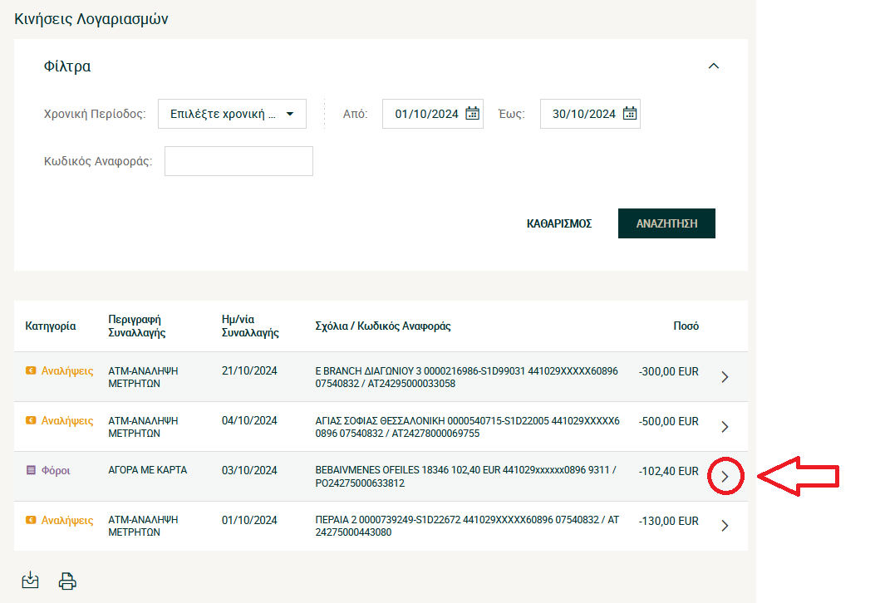
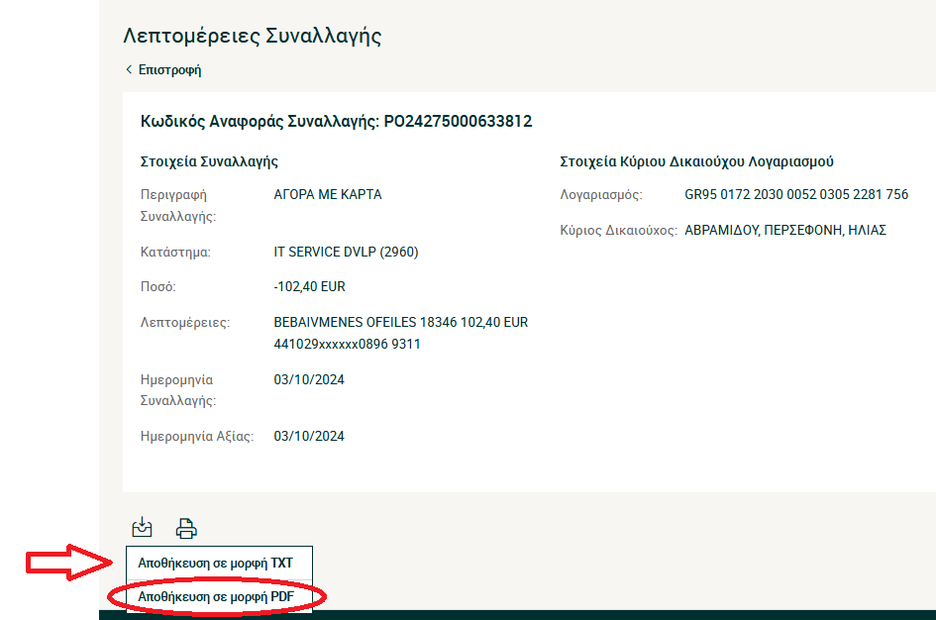
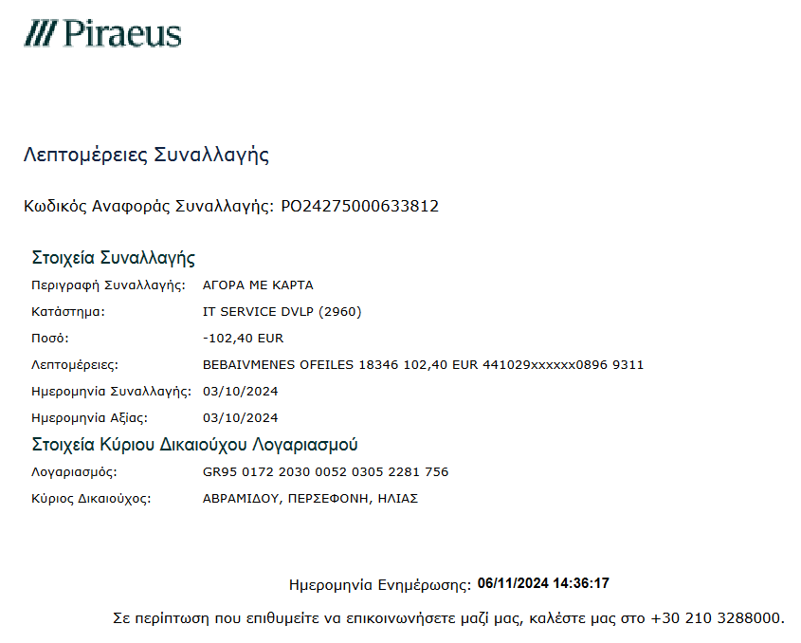
Πως βγάζετε τα αποδεικτικά από το web-banking των τραπεζών (oχι από εφαρμογή κινητού)
Τράπεζα Πειραιώς
Πληρωμή με χρεωστική κάρτα: Καταθέσεις & Επενδύσεις –> Κινήσεις λογαριασμών-> Επιλέγουμε την κίνηση->Αποθήκευση σε μορφή PDF

Slide 26
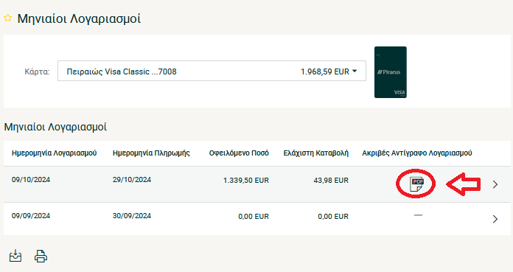
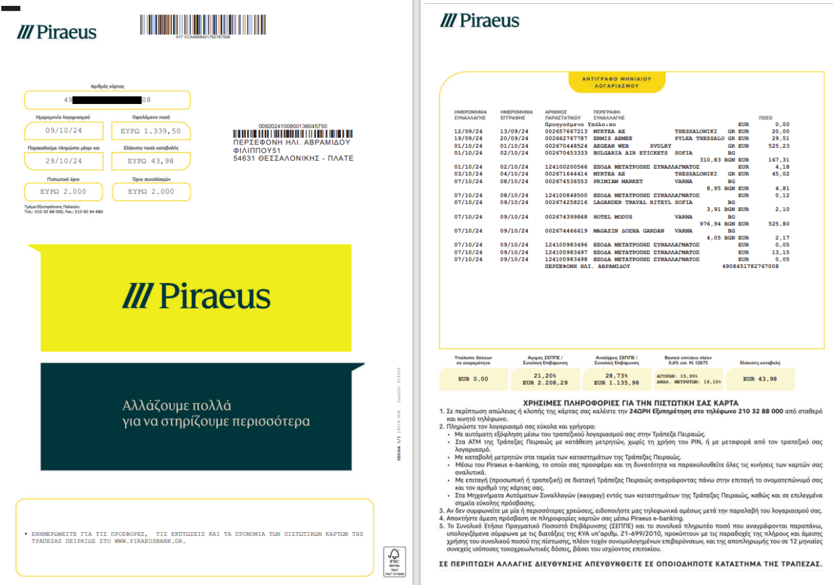
Πως βγάζετε τα αποδεικτικά από το web-banking των τραπεζών (oχι από εφαρμογή κινητού)
Τράπεζα Πειραιώς
Πληρωμή με πιστωτική κάρτα: Κάρτες–> Κινήσεις πιστωτικών καρτών-> Μηνιαίοι λογαριασμοί-> Επιλογή Λογαριασμού-> Κατέβασμα PDF μηνιαίου λογαριασμού

Slide 27
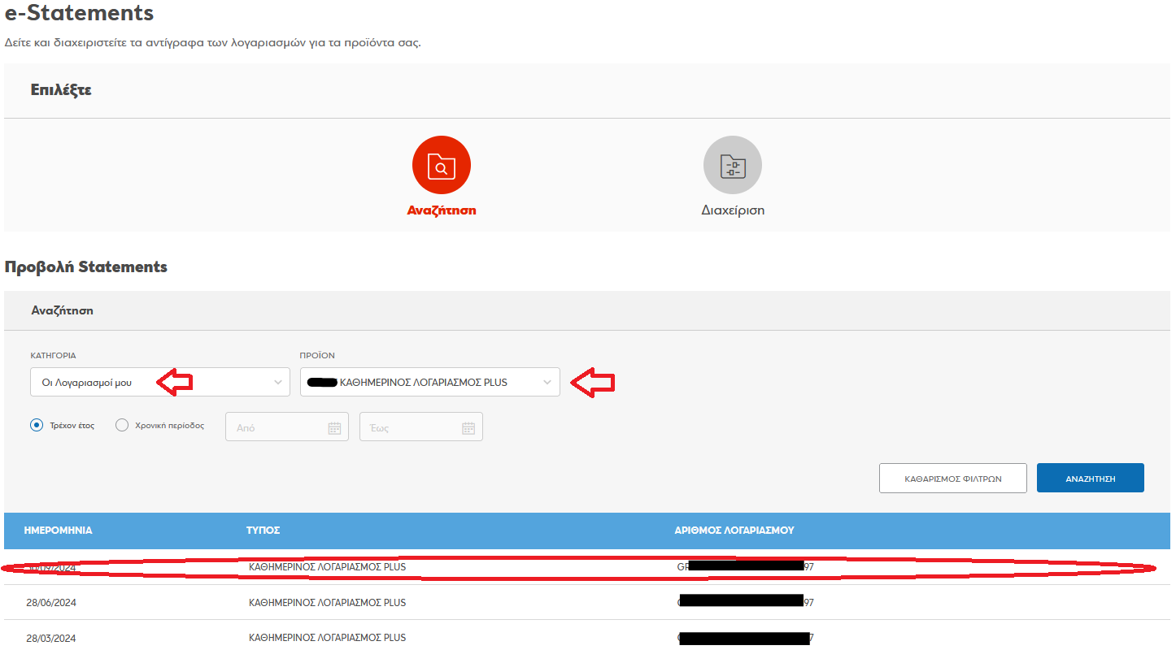
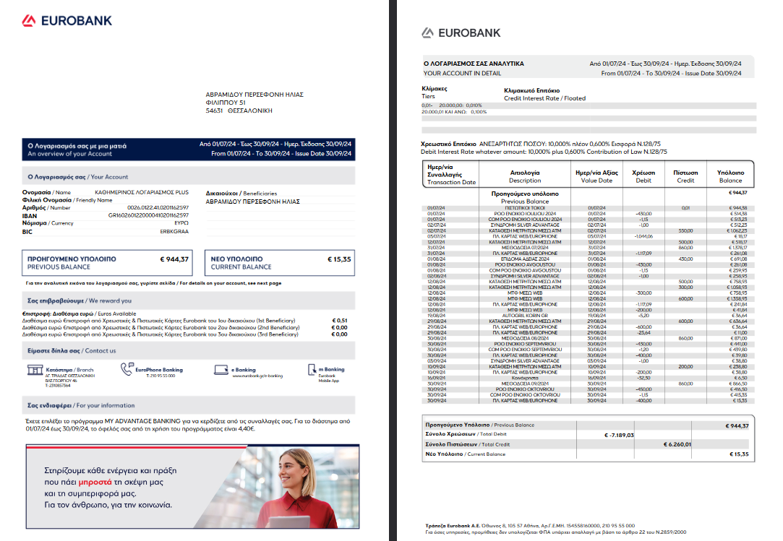
Πως βγάζετε τα αποδεικτικά από το web-banking των τραπεζών (oχι από εφαρμογή κινητού)
Τράπεζα Εurobank
Πληρωμή με χρεωστική κάρτα: Τα προϊόντα μου-> Λογαριασμοί-> Επιλογή Λογαριασμού-> Προβολή e-statement->Λήψη

Slide 28
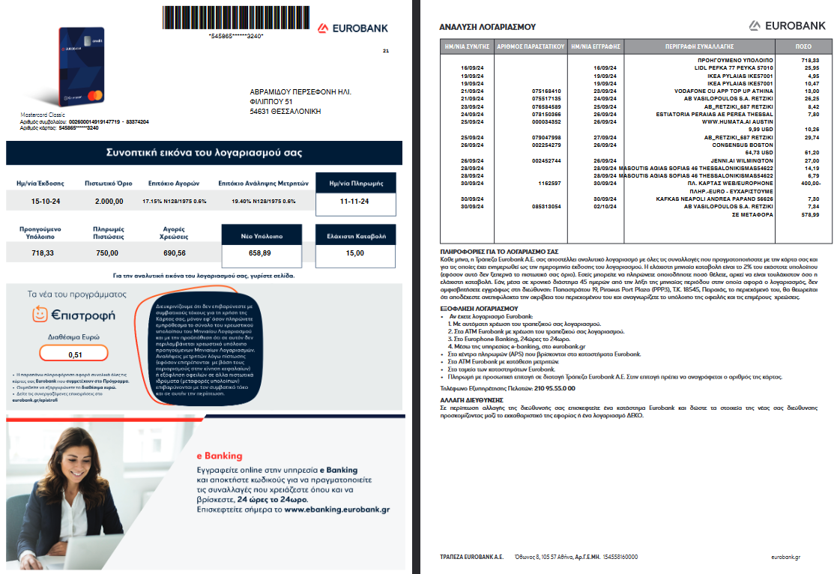
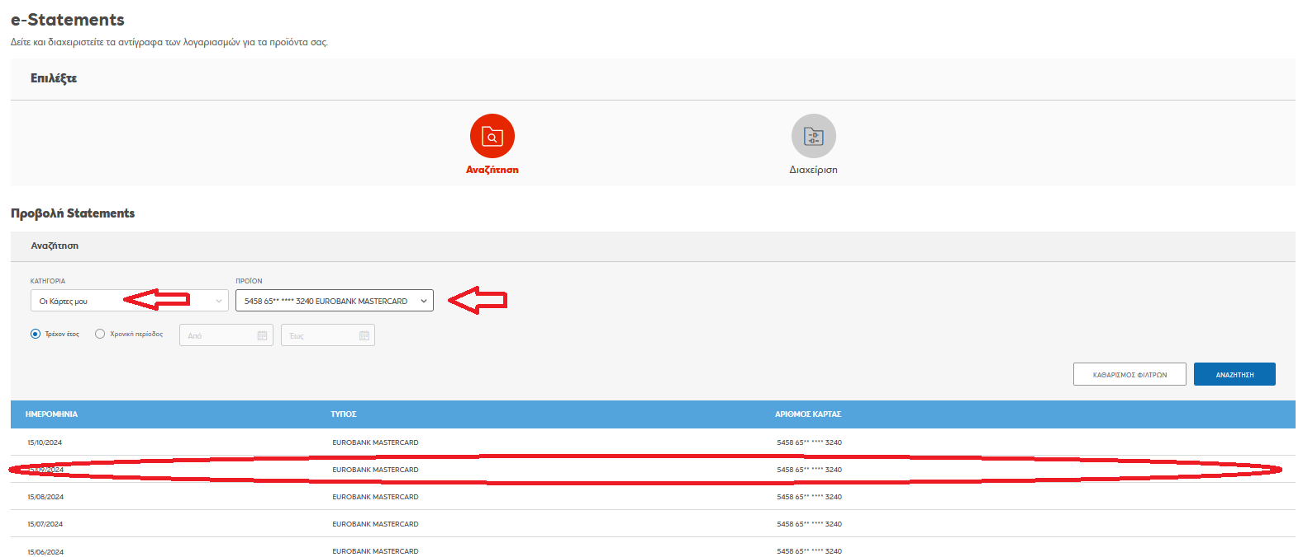
Πως βγάζετε τα αποδεικτικά από το web-banking των τραπεζών (oχι από εφαρμογή κινητού)
Τράπεζα Eurobank
Πληρωμή με πιστωτική κάρτα: Τα προϊόντα μου-> Κάρτες-> Επιλογή Κάρτας-> Προβολή e-statement->Λήψη

Slide 29
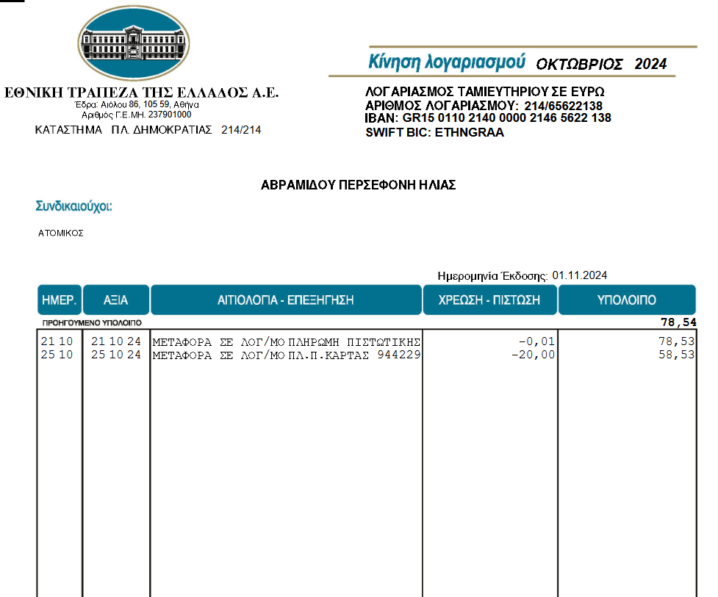
Πως βγάζετε τα αποδεικτικά από το web-banking των τραπεζών (oχι από εφαρμογή κινητού)
Εθνική Τράπεζα
Πληρωμή με χρεωστική κάρτα: Λογαριασμοί-> Statement-> Επιλογή statement-> Προβολή PDF

Slide 30
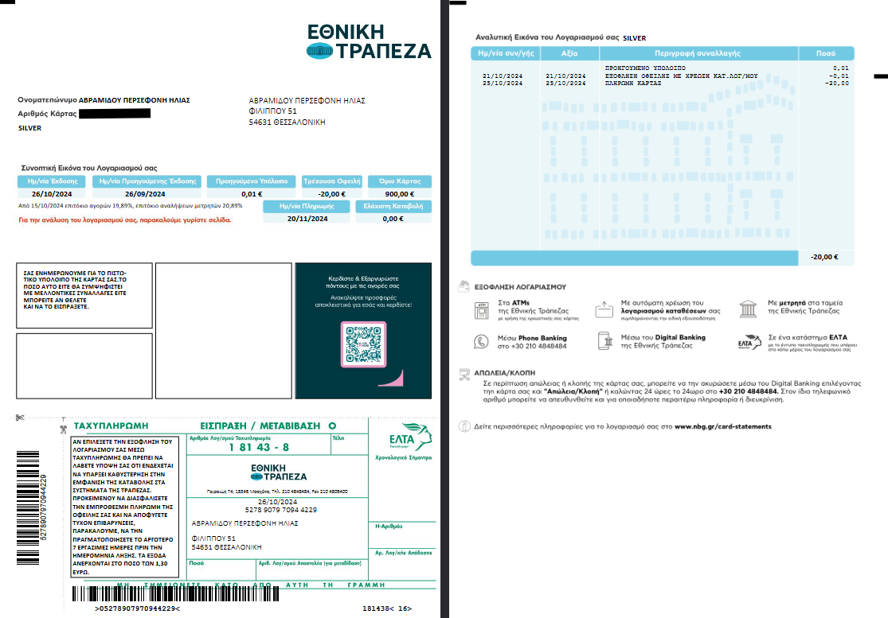
Πως βγάζετε τα αποδεικτικά από το web-banking των τραπεζών (oχι από εφαρμογή κινητού)
Εθνική Τράπεζα
Πληρωμή με πιστωτική κάρτα: Κάρτες-> Επιλογή Κάρτες-> Statement-> Επιλογή statement-> Προβολή PDF

Slide 31
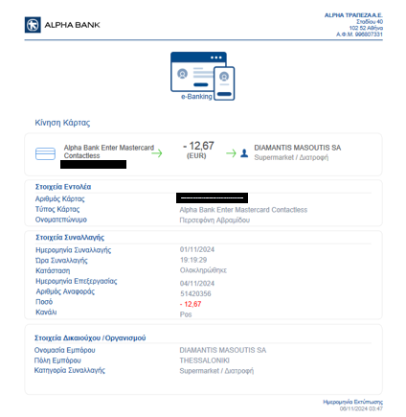
Πως βγάζετε τα αποδεικτικά από το web-banking των τραπεζών (oχι από εφαρμογή κινητού)
Alpha Bank
Πληρωμή με χρεωστική κάρτα: Κάρτες-> Επιλογή χρεωστικής κάρτας-> Ιστορικό-> Επιλογή συναλλαγής-> Κατέβασμα PDF

Slide 32
Πως βγάζετε τα αποδεικτικά από το web-banking των τραπεζών (oχι από εφαρμογή κινητού)
Alpha Bank
Πληρωμή με πιστωτική κάρτα: Κάρτες-> Επιλογή χρεωστικής κάρτας-> Ιστορικό-> Επιλογή συναλλαγής-> Κατέβασμα PDF

Slide 33
ΓΡΑΦΕΙΟ ΔΙΕΘΝΩΝ ΚΑΙ ΕΥΡΩΠΑΙΚΩΝ ΠΡΟΓΡΑΜΜΑΤΩΝ ΔΙΠΑΕ
Για τους μετακινούμενους από την Αλεξάνδρεια Πανεπιστημιούπολη για πληροφορίες και διευκρινήσεις θα απευθύνεστε στο αντίστοιχο γραφείο της Πανεπιστημιούπολης Τηλέφωνο: 2310013720 Email: Erasmus.admin@the.ihu.gr
Για τους μετακινούμενους από την Πανεπιστημιούπολη Θέρμης θα απευθύνεστε στο αντίστοιχο γραφείο Πανεπιστημιούπολης
Τηλέφωνο: 2310807551 Email: erasmus@ihu.edu.gr
Για τους μετακινούμενους από την Πανεπιστημιούπολη Σερρών θα απευθύνεστε στο αντίστοιχο γραφείο Πανεπιστημιούπολης
Τηλέφωνο: 2321049115 Email: eu@cm.ihu.gr

Slide 34
YΠΟΛΟΓΙΣΜΟΣ ΗΜΕΡΩΝ ΜΕΤΑΚΙΝΗΣΗΣ
ΠΑΡΑΔΕΙΓΜΑ
1^{ο}) Δ(ταξίδι) Τ/Τ/Π (απασχόληση) Π(ταξίδι)
Στο mobility agreement αναγράφετε 3 ημέρες
Αποζημιώνεστε 3ημέρες+2 ημέρες ταξιδιού
2^{ο}) Τ(ταξίδι+απασχολήση) Τ/Π(απασχόληση) Π(ταξίδι)
Στο mobility agreement αναγράφετε 3 ημέρες
Αποζημιώνεστε 3 ημέρες+1 ταξιδιού (το ίδιο ισχύει κι αν η απασχόληση και το ταξίδι συμπίπτουν στην επιστροφή
3^{ο}) Δ(ταξίδι) Τ/Τ/Π (απασχόληση) επιστροφή μετά από μερικές μέρες π.χ. την επόμενη Δ(ταξίδι)
Στο mobility agreement αναγράφετε 3 ημέρες ΔΗΛΑΔΗ ΜΟΝΟ ΤΗΣ ΜΕΡΕΣ ΤΗΣ ΑΠΑΣΧΟΛΗΣΗ ΣΑΣ
Αποζημιώνεστε 3ημέρες+2 ημέρες ταξιδιού
Οι ενδιάμεσες δεν αποζημιώνονται καθώς επίσης το αεροδρόμιο επιστροφής να είναι το ίδιο με της αναχώρησης ή διαφορετικό έφοσον προσκομίσετε τα εισιτήρια των ενδιάμεσων διαδρομών

